Slide 1
7-сынып. Биология.
7.4С: Көбею
Тақырып: 7.2.1.2 Өсімді көбею, оның түрлері және тәбиғаттағы биологиялық рөлі. Өсімдік шаруашылығында Өсімді көбеюді қолдану. Қалемшелеу, сұламабұтақ, телу (қалемшелеп және көзшелеп), ұлпа арқылы көбейту. №10 зертханалық жұмыс «Өсімдіктердің өсімді көбею тәсілдері».
Оқу мақсаты: 7.2.1.2 Өсімдіктердің вегетативті көбею тәсілдерін зерттеу.

Slide 2
Өсімдіктердің көбеюі
мұртшалары
тамырсабақ
тамыр
түйнек
жапырақ
Төбе бүршік
телу
Төбе бүршіктер
өркендермен
өркенмен
бүршік

Slide 3
Өсімдіктердің өсімді жолымен көбеюі
Тамыр
өсімді өркен
жапырақ
сабақ
тамыр атпасы
тамыр қалемшелері
тамыр түйнектері
жер асты
өркен
жер үсті
өркен
түйнек
тамырсабақ
пиязшық
(Бадана)
сабақ
қалемшелері
Бұрып апару
мұртша
телу

Slide 4
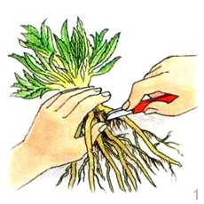
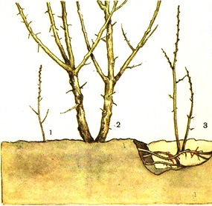
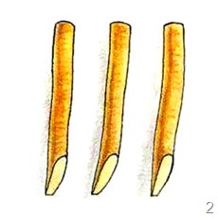
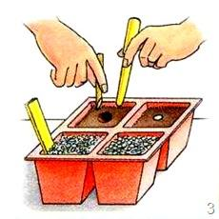
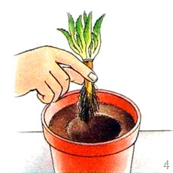
Тамыр арқылы көбею
Тамыр қалемшелері
5 см ұзындықта кесінді жасау және көлденең кесу
Тамыр атпасы
Шырғанақ
Таңқурай
Астра
Інжугүл
Кливии
Агава
Драцена
Жалбыз
Тамыр қалемшелері: және Ұзын тамырларды көлденең кесу
бөліп кесу
Түрік көкнәрі
Жапон желайдары
Топыраққа отырғызу Жас өсімдіктердіктерді ыдыстарғакөшіріп отырғызу

Slide 5
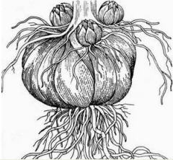
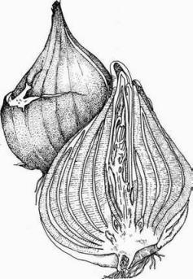
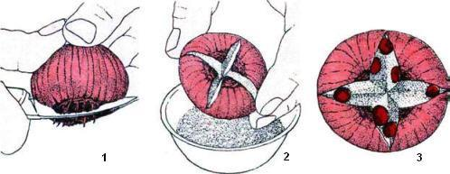
Жер асты өркенмен көбейту
Пиязшықтарымен
Қызғалдақ
Пияз
Лалагү
Бәйшешек

Slide 6
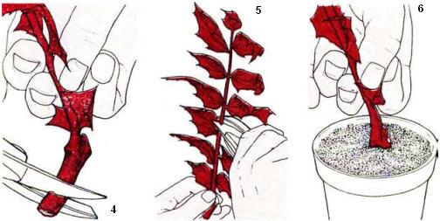
Сабақ арқылы көбею
Жер үсті өркендер
Өркен қалемшелерімен
Афеландра
Жүзім

Slide 7
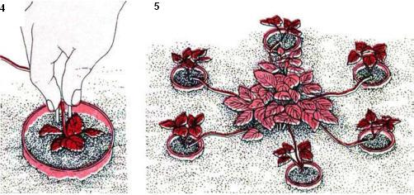
Сабақ арқылы көбею
Жер үсті өркендер
Мұртшаларымен
Бүлдірген;
Астық тұқымдастардың кейбір түрі
Құлпынай

Slide 8
№10 зертханалық жұмыс «Өсімдіктердің өсімді көбею тәсілдері».
I Жұмыс мақсаты: Өсімдіктердің вегетативті көбею тәсілдерін зерттеу
II Болжам: Егер................................................................................................., онда..................................................................................................
III Материалдар мен жабдықтар
Пияз, картоп, пеларгония, қазтамақ, брофиллум
Топырақ үлгілері, скальпель, ақ керамикалық плитка, тамыр ұнтағы, шұңқырқазғыш немесе осыған ұқсас құрал, тақтайшалар, отырғызу үшін компост (50% торф пен торф алмастырғыш, 50% перлит немесе вермикулит), диаметрі шамамен 10 см құты, полиэтилен пакет, резеңкелер, орындыққа жабатын газет.
IV Жұмыс барысы
1. Оқушылар пияздың, картоптың, итмұрын, қазтамақтың ерекшеліктерін зерттейді.
2. Оқушылар сыртқы нышандарды көрсету үшін әр үлгінің суретін салып таңбалайды.
3. Пиязды бойлап екіге бөлу және ішкі мүмкіндіктер ережесін сақтау үшін пышақ пайдалану.
4. Нәрлі топырақты дайындау және 4-5 см тереңдікке отырғызу.
5. Жиі су құйып және өсу уақытын белгілеу.

Slide 9
Рефлексия
Бүгін мен сабақта ..................................................... білдім
Мен үшін........................................................ ..........қиын болды
Енді өзім ............................................................... орындай аламын.

Slide 10
Үй тапсырмасы
Вегетативті көбеюдің артықшылығын сипаттау

